Slide 1

第三单元 水溶液中的离子反应与平衡
第四节 沉淀溶解平衡
第2课时 沉淀溶解平衡的应用

Slide 2
学习目标
1.通过实验了解沉淀的生成、溶解和转化，并能用化学平衡移动原理解释其过程。
2.了解沉淀的生成、溶解与转化在实际生产生活中的应用，并能运用其原理解决实际问题。
3.学会通过比较Q、Ksp 的大小，从定量的角度分析沉淀的生成、溶解和转化。

Slide 3
新课导入
除去不溶性固体杂质后的主要污染物
c(H⁺)=0.1mol/L c(Cu²⁺)=0.05mol/L
国家GB8978-2003 《污水综合排放标准》
中性水（ pH ≈7) c (Cu²⁺)≤1x10⁻⁷mol/ L
【问题1】假如你是铜矿工程师，你会如何处理含铜酸性废水，使其达到标准排放？

Slide 4
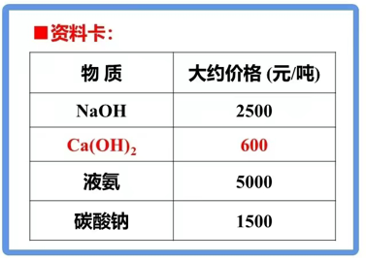
新课导入
市场调研

Slide 5
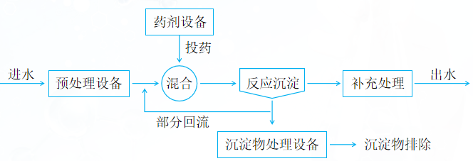

任务一 沉淀的生成
工业废水的处理——化学沉淀法
工业废水
重金属离子（如Cu²⁺、Hg²⁺等）
沉淀

Slide 6
任务一 沉淀的生成
原则: 生成沉淀的反应能发生，且进行得越完全越好。
方法1： 加沉淀剂
沉淀Cu²⁺、Hg²⁺等，可以用Na₂S或H₂S做沉淀剂。
Cu^{2＋}+S^{2－}=CuS↓
Hg^{2＋}+S^{2－}＝HgS↓
一般认为沉淀离子浓度小于1.0×10⁻⁵ mol/L时,则认为已经沉淀完全。

Slide 7
任务一 沉淀的生成
选择沉淀剂的原则：
① 要能除去溶液中指定的离子，又不能影响其他离子的存在，并且由沉淀剂引入溶液的杂质离子还要便于除去，如沉淀NaNO₃溶液中的Ag⁺，可用
NaCl作沉淀剂。
②溶液中沉淀物的溶解度越小，离子沉淀越完全，例如，除去SO₄²⁻，选择Ba²⁺比Ca²⁺好。
③要注意沉淀剂的电离程度，如欲使Mg²⁺沉淀为Mg(OH)₂，用NaOH作沉淀剂比用氨水的效果要好。

Slide 8
任务一 沉淀的生成
方法2： 调pH值
Fe^{3＋} + 3NH₃•H₂O=Fe(OH)₃↓+3NH₄＋
1.工业原料NH₄Cl中混有FeCl₃:
加氨水,调pH值然后过滤
2.根据表中数据，CuCl₂中混有少量Fe³⁺如何除去？
氢氧化物 | 开始沉淀时的pH（0.1mol/L） | 沉淀完全时的pH值（＜10⁻⁵ mol/L）
Cu(OH)₂ | 4.67 | 6.67
Fe(OH)₃ | 1.48 | 2.81
加入氢氧化铜或碱式碳酸铜或氧化铜，调节pH至3～4，促进 Fe³⁺水解，转化为氢氧化铁沉淀。

Slide 9
任务一 沉淀的生成
方法3： 相同离子法
增大沉淀溶解平衡体系中某种离子的浓度，使平衡向生成沉淀的方向移动
BaSO₄(s) Ba²⁺(aq)+SO₄²⁻ (aq)
定性：硫酸中c(SO₄²⁻) 大，使平衡逆向移动，减小BaSO₄的损失。
定量：溶液中c(SO₄²⁻)增大，温度不变，Q>Ksp，平衡逆移。

Slide 10
任务一 沉淀的生成
方法4： 氧化还原法
改变离子的存在形式，促使其转化为溶解度更小的难溶电解质，便于分离出来
【交流讨论】
已知Fe³⁺在pH3到4之间开始沉淀，在pH7到8之间沉淀完全，而Fe²⁺，Cu²⁺在8到9之间开始沉淀11到12之间沉淀完全，CuCl₂中混有少量Fe²⁺如何除去？
氧化
调pH
Fe²⁺
Fe³⁺
Fe(OH)₃
氧化剂可用
氯气、双氧水、氧气等（不引入杂质）
常见氧化剂
硝酸、高锰酸钾、氯气、氧气、双氧水等
调pH可用
氧化铜、碳酸铜等（不引入杂质）
调pH
氨水、氢氧化钠、氧化铜、碳酸铜

Slide 11
任务二 沉淀的溶解
【思考】水垢含有Mg(OH)₂、CaCO₃、CaSO₄等，除水垢的方法有“酸洗”，即用盐酸浸泡。
请运用沉淀溶解平衡的原理解释原因。
核心物质：Mg(OH)₂、CaCO₃、CaSO₄、HCl
寻找平衡：
【分析】
Mg(OH)₂(s) Mg²⁺ (aq) + 2OH⁻ (aq)
CaCO₃(s) CO₃²⁻ (aq) + Ca²⁺ (aq)
CaSO₄(s) SO₄²⁻ (aq) + Ca²⁺ (aq)

Slide 12
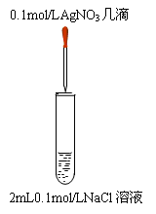
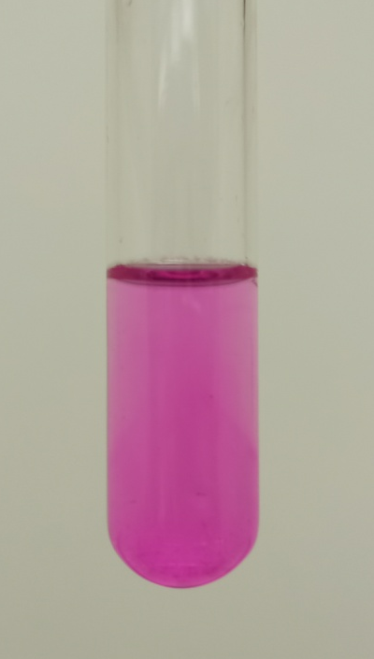
任务二 沉淀的溶解
【实验】
滴加几滴酚酞溶液
Mg(OH)₂浊液
Mg(OH)₂(s) Mg²⁺ (aq) + 2OH⁻ (aq)
【分析】
平衡
向溶解的方向
移动
加
盐酸
消耗
OH⁻
c(OH⁻ )
减小
Mg(OH)₂
溶解
Q ＜ K_{sp}
【思考】如何设计实验证明？

Slide 13
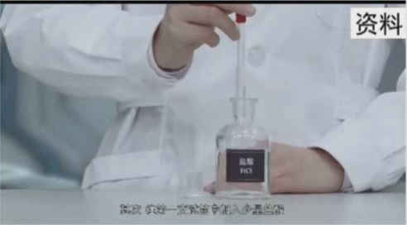
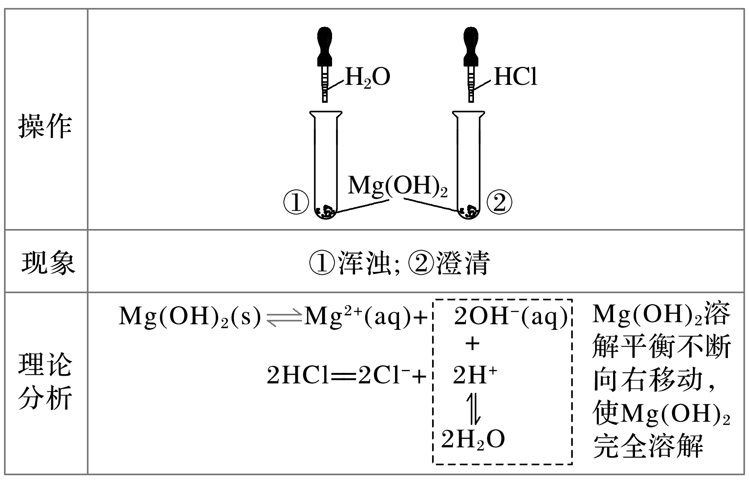
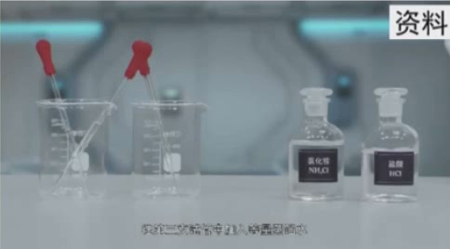
任务二 沉淀的溶解
【实验方案】
盛有Mg(OH)₂
浊液的试管
实验1
适量
盐酸
等体积
蒸馏水
盛有等量
Mg(OH)₂浊液
的试管
实验2
对照实验
加水，对Mg(OH)₂的沉淀溶解平衡影响不明显。

Slide 14
任务二 沉淀的溶解
(1) 原理
根据平衡移动原理，对于在水中难溶的电解质，如果能设法不断地移去溶解平衡体系中的相应离子，使平衡向沉淀溶解的方向移动，就可以使沉淀溶解。使Q_{c} < K_{sp}
(2) 沉淀溶解的方法
①酸溶解法：
用强酸溶解的难溶电解质有CaCO₃、FeS、Al(OH)₃、Ca(OH)₂等。如CaCO₃难溶于水，却易溶于盐酸。

Slide 15
任务二 沉淀的溶解
(2) 沉淀溶解的方法
②配位溶解法:
如AgCl溶于氨水
AgCl + 2NH₃·H₂O=[Ag(NH₃)₂]⁺+Cl⁻+2H₂O
③氧化还原溶解法：
如Ag₂S溶于稀HNO₃
3Ag₂S＋8H＋ ＋ 2NO₃⁻=6Ag＋＋3S＋2NO↑＋4H₂O
④盐溶液溶解法：
如Mg(OH)₂溶于NH₄Cl溶液
Mg(OH)₂难溶于水，能溶于盐酸、NH₄Cl溶液中。Mg(OH)₂溶于NH₄Cl溶液反应的离子方程式为：
Mg(OH)₂＋2NH=== Mg^{2＋}＋2NH₃·H₂O

Slide 16
任务二 沉淀的溶解
【小试牛刀】运用沉淀溶解平衡解释稀盐酸除碳酸钙的原理。
CaCO₃(s) CO (aq) + Ca²⁺(aq)
2−
3
+ H⁺
+ H⁺
−
3
HCO (aq)
H₂CO₃ H₂O + CO₂↑
CO₂气体的生成和逸出，使CO 的浓度不断减小，使Q ＜ K_{sp}，平衡向沉淀溶解的方向移动。
只要盐酸足够，沉淀完全溶解。
2−
3
【思考】稀盐酸能除去CaSO₄吗？

Slide 17
任务三 沉淀的转化
【问题】 除去水垢中的CaSO₄等，需要另一种方法——“碱洗”。 即用Na₂CO₃溶液等浸泡一段时间，再辅以“酸洗”，可除去CaSO₄。
请运用沉淀溶解平衡的原理解释原因。
【分析】核心物质：CaSO₄、Na₂CO₃、HCl
寻找平衡：
CaSO₄(s) SO (aq) + Ca (aq)
2−
4
2+
c(Ca²⁺ )
减小
平衡
向溶解的方向
移动
消耗
Ca²⁺
CaSO₄
溶解
2−
3
对于CaSO₄的沉淀溶解平衡， CO 与Ca²⁺反应，使c(Ca²⁺)减小，使Q ＜ K_{sp}，平衡向CaSO₄溶解的方向移动。生成的CaCO₃ ，可用盐酸除去。
CaSO₄ → CaCO₃ 沉淀的转化
加Na₂CO₃
Q ＜ K_{sp}
生成CaCO₃
酸洗
除去

Slide 18
任务三 沉淀的转化
【分析】上述沉淀的转化过程离子方程式可以表示为：
2−
3
2−
4
CaSO₄(s) + CO (aq) CaCO₃ (s) + SO (aq)
2−
4
2−
4
c(SO )·c (Ca²⁺)
c(SO )
K_{sp} (CaSO₄)
K ＝
＝
＝
2−
3
2−
3
c(CO )
c(CO )·c (Ca²⁺)
K_{sp} (CaCO₃)
4.9×10⁻⁵
3.4×10⁻⁹
1.4×10⁴
＝
≈
由CaSO₄(25 ℃K_{sp} ＝ 4.9×10⁻⁵ )转化为CaCO₃(25 ℃ K_{sp} ＝ 3.4×10⁻⁹ )，某同学推测溶解度小的沉淀可以转化为溶解度更小的沉淀，设计实验验证下列沉淀的转化。请评价是否合理，并说明理由。
AgCl → AgI → Ag₂S

Slide 19
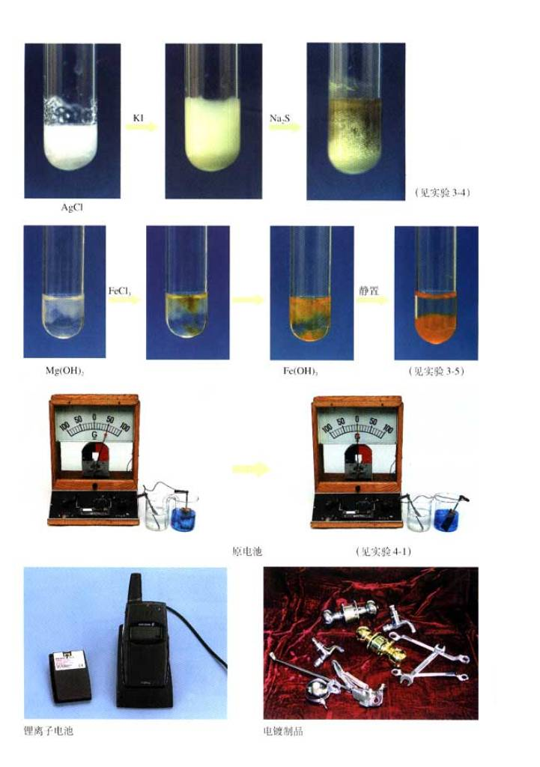
任务三 沉淀的转化
实验3-4：
向所得固液混合物中滴加KI溶液
向新得固液混合物中滴加Na₂S溶液
NaCl和AgNO₃混合
KI
Na₂S
白色沉淀AgCl
黄色沉淀AgI
黑色沉淀Ag₂S
注意：实验中加入AgNO₃溶液的量要少，确保NaCl溶液过量！

Slide 20
任务三 沉淀的转化
AgCl(s) Ag⁺(aq) + Cl⁻(aq)
【结论1】
白色
+
I⁻(aq)
K_{sp} ＝ 1.8×10⁻¹⁰
K_{sp}＝8.5×10⁻¹⁷
AgI(s)
黄色
当向AgCl沉淀中滴加KI溶液时，溶液中Ag⁺与I⁻的离子积—— Q(AgI)＞K_{sp}(AgI)，因此，Ag⁺与I⁻结合生成AgI沉淀，导致AgCl的沉淀溶解平衡向溶解的方向移动，直至建立新沉淀溶解平衡。
AgCl(s) + I⁻(aq) AgI(s) + Cl⁻(aq)

Slide 21
任务三 沉淀的转化
AgI(s) Ag⁺(aq) + I⁻(aq)
【结论2】
黄色
+
S²⁻(aq)
K_{sp} ＝ 8.5×10⁻¹⁷
Ag₂S(s)
黑色
K_{sp} ＝ 6.3×10⁻⁵⁰
当向AgI沉淀中滴加Na₂S溶液时，溶液中Ag⁺与S²⁻的离子积—— Q(Ag₂S)＞K_{sp}(Ag₂S)，因此 Ag⁺与S²⁻结合生成Ag₂S沉淀，导致AgI的沉淀溶解平衡向溶解的方向移动，直至建立新沉淀溶解平衡。
2AgI(s) + S²⁻(aq) Ag₂S(s) + 2I⁻(aq)

Slide 22
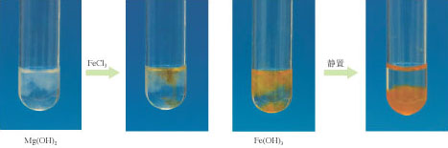
任务三 沉淀的转化
实验3-5：
向MgCl₂溶液中滴加NaOH溶液
向有白色沉淀的溶液中滴加FeCl₃溶液
FeCl₃
静置
白色沉淀
白色沉淀转变为红褐色
红褐色沉淀析出，溶液变无色
溶解度关系：
Mg(OH)₂ ＞ Fe(OH)₃
注意：实验中加入NaOH溶液的量要少，确保MgCl₂溶液过量！

Slide 23

任务三 沉淀的转化
实验3-4：
Cl－＋ Ag＋ = AgCl↓
白色沉淀
物质 | 溶解度/g
AgCl | 1.5×10⁻⁴
AgI | 9.6×10⁻⁹
Ag₂S | 1.3×10⁻¹⁶
AgCl(s) +I⁻(aq) $$⇌$$AgI(s) +Cl⁻(aq)
黄色沉淀
2AgI(s) +S²⁻(aq) $$⇌$$Ag₂S(s) +2I⁻(aq)
黑色沉淀
实验3-5：
Mg^{2＋}＋2OH－ = Mg(OH)₂↓
白色沉淀
3Mg(OH)₂(s) +2Fe³⁺(aq) $$⇌$$2Fe(OH)₃(s) +3Mg²⁺(aq)
红褐色沉淀
【结论】 沉淀的转化实质是沉淀溶解平衡的移动。
一般来说，溶解度小的沉淀转化为溶解度更小的沉淀容易实现。两者的溶解度差别越大，转化越容易。

Slide 24
任务三 沉淀的转化
1.沉淀转化的实质与条件
① 实质
沉淀的转化是指由一种难溶物转化为另一种难溶物的过程，其实质是沉淀溶解平衡的移动。
② 条件
两种沉淀的溶解度不同，溶解度小的沉淀可以转化为溶解度_____的沉淀，两者溶解度相差_____转化越____。
更小
越大
容易

Slide 25


任务三 沉淀的转化
2.沉淀转化的应用
①锅炉除水垢
锅炉中水垢中含有CaSO₄ ，可先用Na₂CO₃溶液处理，使之转化为疏松、易溶于酸的CaCO₃。
水垢成分CaCO₃
Mg(OH)₂ CaSO₄
用盐酸或
饱氯化铵液
用饱和Na₂CO₃
溶液浸泡数天
疏松的水垢
CaCO₃ Mg(OH)₂
除去水垢
CaSO₄ SO₄²⁻ + Ca²⁺
+
CO₃²⁻
CaSO₄+CO₃²⁻ ⇌ CaCO₃+SO₄²⁻
CaCO₃+2H⁺ = Ca²⁺+CO₂↑+H₂O
Mg(OH)₂+2H⁺ = Mg²⁺+2H₂O
CaCO₃

Slide 26
任务三 沉淀的转化
2.沉淀转化的应用
② 自然界中矿物的转化
氧化
ZnS
如原生铜硫化物
CuSO₄(溶液)
CuS(铜蓝)
淋滤
PbS
CuSO₄＋ZnS=== CuS＋ZnSO₄
CuSO₄＋PbS=== CuS＋PbSO₄

Slide 27
任务三 沉淀的转化
2.沉淀转化的应用
③工业废水处理
工业废水处理过程中，重金属离子可利用沉淀转化原理用FeS等难溶物转化为HgS、Ag₂S、PbS等沉淀。
用FeS除去Hg^{2＋}的离子方程式：
FeS(s)+Hg²⁺(aq)=== HgS(s)+ Fe²⁺

Slide 28
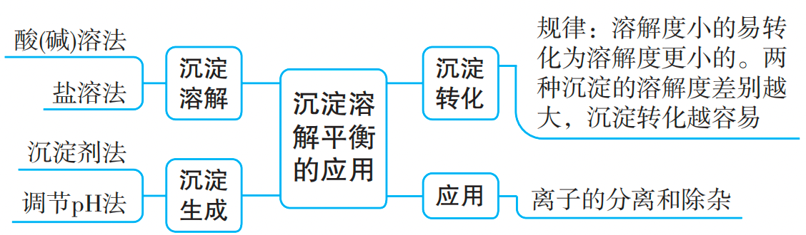
思维构建

